Slide 1

Родительское собрание
«Телевидение и компьютер : друг или враг?»

Slide 2
«Человек будет преобразовывать не только Землю, но и существо, не исключая самого себя…
И человека неизбежно ждет эта судьба, это преобразование…
Автоэволюция (саморазвитие), вплоть до превращения в космическое существо»
К.Э. Циолковский.

Slide 3
Статистика
В России 10 миллионов детей в возрасте до 14 лет активно пользуется Интернетом, что составляет 18% интернет-аудитории нашей страны.
В мире мобильными телефонами пользуются 1.600.000.000 молодых юношей и девушек.
Мобильные телефоны имеют около 90% детей в возрасте от 12 до 19 лет и около половины - в возрасте 9-12 лет.
В некоторых странах вообще принято дарить детям «мобильники» по достижении ими восьми лет.
Помимо звонков и коротких сообщений телефоны используются для выхода в интернет, загрузки изображений, музыки, видео, игр.

Slide 4
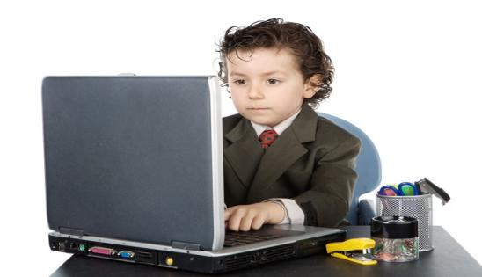
Вопрос для обсуждения
Как влияет на ребёнка телевизор и компьютер?

Slide 5
Результаты опроса в классе о телевидении.
1.Сколько раз в неделю ты смотришь телевизор?
Постоянно-9 редко- 10
2.Ты любишь смотреть всё подряд или предпочитаешь какие-то отдельные передачи?
Подряд-3 выборочно-17.
3.Ты смотришь телевизор один или со своей семьёй?
Один-6 1 и вместе -14
  4.Обсуждаете ли вы с родителями просмот-ренные передачи?
Да-6 нет-9 иногда- 3

Slide 6
5.Рекомендуют ли тебе родители какие – нибудь передачи?
Да-9 нет- 5
6.Что тебе нравится делать в свободное время?
Играть на улице-5
Компьютер-8
Играть дома-11
7. Какие телепередачи тебя больше всего интересуют?

Slide 7
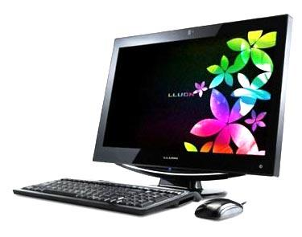
Здоровье ребенка и компьютер.
Трудно представить современный обучающий процесс и досуг ребенка без этой чудо – машины и Интернета в нём.

Slide 8
Признаки зависимости
ребенок ест, пьет чай, готовит уроки у компьютера;
провел хотя бы одну ночь у компьютера;
прогулял школу - сидел за компьютером;
приходит домой, и сразу к компьютеру;
забыл поесть, почистить зубы (раньше такого не наблюдалось);
испытывает эйфорию, хорошо себя чувствует за компьютером, и наоборот;
ощущает пустоту, раздражение, когда вынужден заниматься чем-то другим или лишен компьютера;
увеличивает число времени, проводимое за компьютером;
вступает в конфликт с близкими людьми из-за своей деятельности, что ведет ко лжи относительно того, что он делает;
предвкушает следующий сеанс жизни в виртуальной реальности, что также поднимает настроение и захватывает все помыслы.

Slide 9
Результаты опроса
Есть ли у тебя компьютер?
Да- 20
Нет - 1
Подключен ли он к сети интернет?
Да – 20
Нет - 1
Есть ли у тебя мобильный телефон?
Да – 20
Нет – 1
Подключен ли у тебя интернет в мобильном телефоне?
Да – 11
Нет - 10
С какой целью ты выходишь в интернет?
Найти информацию – 11
Играть – 16
Скачать фильмы, игры - 16
Ты любишь в интернете всё подряд или предпочитаешь какие-то отдельные сайты?
Подряд – 2
Выборочно - 18
Ты выходишь в интернет один или с кем–нибудь из членов семьи?
Один –16
Вместе с семьёй - 5
Обсуждаете ли вы с родителями полученную информацию?
Да – 2
Нет – 9
Иногда - 9
Рекомендуют ли тебе родители определенные сайты?
Да – 7
Нет – 9

Slide 10

Влияние компьютера
Под воздействием интернета, в поведении ребёнка резче проступает раздражительность и апатия.
Страдает нервная система, слух и зрение.
Ребенок чаще жалуется на усталость и головную боль.

Slide 11
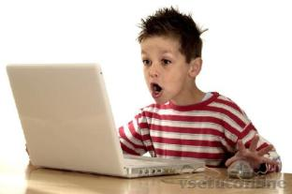
Влияние компьютера
Недосыпание и
кислородное
голодание.
Успехи в учёбе даются всё с большим трудом.
Ухудшается память,
ослабевает внимание..

Slide 12
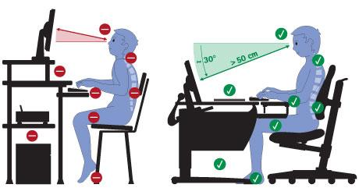
Рабочее место при работе за компьютером

Slide 13
 | Книги, журна-лы | Компь-ютер | Теле-визор | Друга, подру-гу | Игры, игруш-ки | Маму, папу | Сладос-ти
Через 1 час | 10 | 5 | 2 | 4 | 3 | 6---4 | 1
На след. день | 4 | 6 | 3 | 6 | 3 | 5--6 | 3
Через месяц | 2 | 3 | 5 | 4 | 2 | 3--4 | 2
Через год | 3 | 4 | 2 | 3 | 5 | 4--4 | 4

Slide 14
Нормы СанПиН
Без ущерба для здоровья ребенок может работать за компьютером не более 15 минут подряд.
Необходимо делать 15-минутные перерывы после работы за компьютером.
Общее время работы на компьютере не должно превышать 1,5 часа в день.

Slide 15
Чтобы не засосало.
Допустим, глаза, руки, ноги ребенка мы уберегли. Но остается еще и психика.
Как сделать так, чтобы ребенок не ушел с головой в киберпространство и не променял родителей на виртуальных монстров?

Slide 16
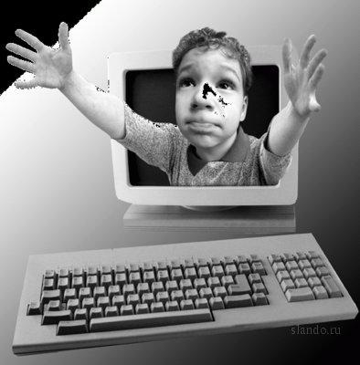
К сожалению, это – реальная опасность!

Slide 17
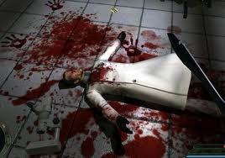
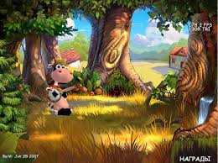
Компьютерные игры

Slide 18
Семь шагов к спасению от компьютеромании.
Самим ориентироваться в том, что интересно ребенку.
Как можно больше времени проводить вместе.
Первое время сидеть за компьютером вместе, тогда машина не станет для него большим авторитетом.
Больше разговаривайте с ребенком.
Прививайте ребенку «компьютерный вкус».
Не покупайте жестокие игры.
Не забывайте, что дети по-прежнему с удовольствием рисуют, раскрашивают, играют с друзьями, лепят, занимаются спортом.

Slide 19
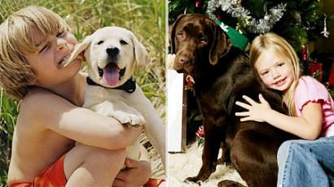
Кстати.
Психологи, к которым обращаются родители компьютерных маньяков, часто советуют приобрести ребенку собаку – она как ничто другое помогает вырвать малыша из компьютерного мира.

Slide 20
Компьютер в современном мире.
Стремительное развитие новых информационных технологий оказывает многогранное воздействие на культурный уровень человека. Поэтому знание ПК имеет очень большое значение в современной жизни, т. к. компьютерная грамотность стала частью общей культуры человека.

Slide 21
Компьютер – друг.
Главный помощник в учебе, работе и отдыхе.
Облегчает поиск и получение необходимой и своевременной информации.
Помогает в общении между людьми.

Slide 22
Реальные плюсы.

Slide 23
Компьютер-ребенок-родитель.
Совместная работа поможет не только сплотить детей и родителей, но и стать новой семейной традицией. Даст возможность почувствовать себя единым целым, что очень важно при воспитании ребенка. Поможет лучше узнать друг друга, так как сотворчество и сотрудничество – идеальный стиль взаимоотношений в семье, которые помогут воспитать самодостаточного, духовно богатого, творческого человека.

Slide 24
Вывод.
Нельзя забывать о том, что все хорошо в меру. Добрые замечательные игры, столь полезные для людей, могут стать и вредными для них. Слишком длительное нахождение перед компьютером может привести к ухудшению зрения, а также к психологической зависимости от виртуального мира. Но те, кто не пренебрегает правилом золотой середины во всем, таких проблем никогда не испытает. И компьютер для них будет только другом.

Slide 25

Научите ребёнка жить в век прогресса!
От увлечения компьютером наших детей никуда не деться. Компьютер пришёл в нашу жизнь и останется в ней, хотим мы этого или нет.

Slide 26
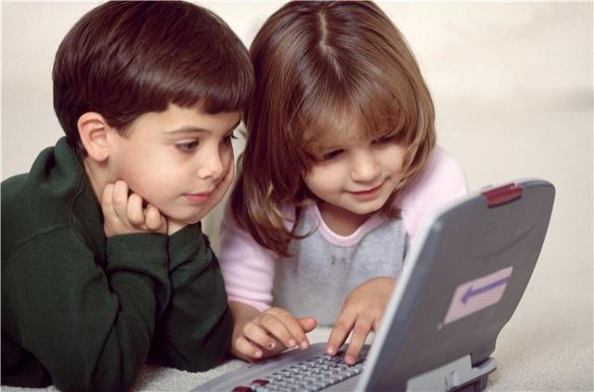
Всё в ваших руках!

